Slide 1
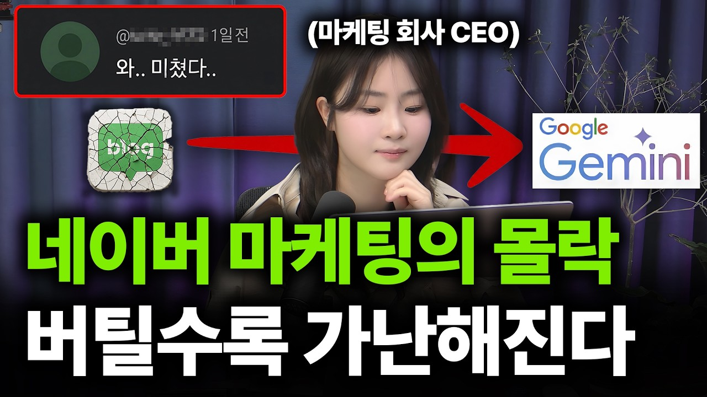
DREAMLABS COLLECTOR
서서히 망해가는 네이버 마케팅, 요즘 돈버는 사장들은 ‘이거’합니다(무료공개)
이 영상은 기존 네이버 플레이스 마케팅의 한계를 지적하며, AI 엔진 최적화(AEO) 및 GEO(AI 검색 최적화)라는 새로운 마케팅 패러다임을 제시합니다. 챗GPT, 제미나이, 클로드와 같은 AI 챗봇이 특정 브랜드를 추천하도록 만드는 전략에 초점을 맞추고 있습니다. 한의원, 치과, 호텔 등 실제 마케팅 사례를 통해 AEO/GEO의 단기간 내 높은 성과를 강조하며, AI가 브랜드를 채택하는 원리와 AEO/GEO 대행사 선정 기준까지 다룹니다. 이 브리핑은 영상 메타데이터를 기반으로 추론되었으며, 상세 내용은 원본 영상 확인이 필요합니다.
CHANNEL
VIDEO ID
고객의눈, 김팀장
9f_8gQvbuv4
source: https://www.youtube.com/watch?v=9f_8gQvbuv4 | video_id: 9f_8gQvbuv4 | generated: 2026-08-20T15:34:50Z

Slide 2
Executive Summary
영상 시청 전 빠른 정보 습득을 위한 요약
SUMMARY
이 영상은 기존 네이버 플레이스 마케팅의 한계를 지적하며, AI 엔진 최적화(AEO) 및 GEO(AI 검색 최적화)라는 새로운 마케팅 패러다임을 제시합니다. 챗GPT, 제미나이, 클로드와 같은 AI 챗봇이 특정 브랜드를 추천하도록 만드는 전략에 초점을 맞추고 있습니다. 한의원, 치과, 호텔 등 실제 마케팅 사례를 통해 AEO/GEO의 단기간 내 높은 성과를 강조하며, AI가 브랜드를 채택하는 원리와 AEO/GEO 대행사 선정 기준까지 다룹니다. 이 브리핑은 영상 메타데이터를 기반으로 추론되었으며, 상세 내용은 원본 영상 확인이 필요합니다.
source: https://www.youtube.com/watch?v=9f_8gQvbuv4 | video_id: 9f_8gQvbuv4 | generated: 2026-08-20T15:34:50Z

Slide 3
Video Structure
영상 구성과 논리 흐름
01
0:00 아직도 네이버 플레이스 순위에 매달리고 계신가요?
02
1:06 AEO·GEO란? AI 검색 최적화 개념
03
1:32 한의원 마케팅 사례
04
2:56 치과 마케팅 사례
05
3:51 AI가 브랜드를 추천하는 원리
06
4:48 자영업 마케팅 사례 – 외국인 관광객 타깃 홍대 맛집
source: https://www.youtube.com/watch?v=9f_8gQvbuv4 | video_id: 9f_8gQvbuv4 | generated: 2026-08-20T15:34:50Z

Slide 4
Key Ideas
정보게시물로 전환할 핵심 아이디어
01
네이버 플레이스 중심의 전통적인 로컬 마케팅은 AI 시대에 접어들며 한계에 직면하고 있습니다.
02
AEO(AI Engine Optimization)와 GEO는 고객이 AI 챗봇에 질문했을 때 브랜드가 답변으로 추천되도록 하는 새로운 마케팅 패러다임입니다.
03
AI 검색 최적화는 단기간 내에 높은 마케팅 성과를 달성할 수 있는 잠재력을 가지고 있으며, 실제 사례를 통해 이를 입증합니다.
04
AI가 브랜드를 추천하고 채택하는 데에는 특정 원리와 조건이 존재하며, 이를 이해하는 것이 중요합니다.
05
마케팅 전략은 AI 챗봇의 작동 방식과 사용자 검색 행동 변화에 맞춰 진화해야 합니다.
06
AEO/GEO 마케팅을 효과적으로 수행하기 위해서는 명확한 목표 설정과 전문성을 갖춘 대행사 선정이 필수적입니다.
source: https://www.youtube.com/watch?v=9f_8gQvbuv4 | video_id: 9f_8gQvbuv4 | generated: 2026-08-20T15:34:50Z

Slide 5
DreamLabs Application
DreamLabs 내부 적용 관점
01
DreamLabs의 자체 마케팅 및 콘텐츠 전략을 AEO/GEO 관점에서 재검토하여 AI 검색 환경에서의 노출 및 추천 가능성을 높입니다.
02
클라이언트에게 AI 기반 마케팅 전략(AEO/GEO)을 새로운 서비스 옵션으로 제안하거나 기존 마케팅 컨설팅에 통합하는 방안을 모색합니다.
03
영상에서 언급된 'AI가 브랜드를 채택하는 두 가지 조건'에 대한 심층적인 리서치를 수행하여 DreamLabs의 콘텐츠 제작 가이드라인에 반영합니다.
04
AI 챗봇을 통한 정보 탐색 트렌드 변화를 지속적으로 모니터링하고, 이에 맞는 콘텐츠 기획 및 배포 전략을 수립합니다.
05
AEO/GEO 대행사 선정 기준을 참고하여 잠재적 파트너십 또는 내부 역량 강화 방안을 검토합니다.
source: https://www.youtube.com/watch?v=9f_8gQvbuv4 | video_id: 9f_8gQvbuv4 | generated: 2026-08-20T15:34:50Z

Slide 6
Verification Required
모델 추론/metadata 한계/원본 확인 필요
01
영상에서 제시된 한의원, 치과, 호텔 등 각 마케팅 사례의 구체적인 데이터와 방법론에 대한 상세 확인이 필요합니다.
02
카이스트 출신 대표와 찾아낸 '셀프 공식' 및 '무료 특강'의 실제 내용과 효과에 대한 검증이 필요합니다.
03
AI가 브랜드를 채택하는 '두 가지 조건'이 무엇인지, 그리고 그 조건들이 실제 AI 모델에 어떻게 적용되는지 확인해야 합니다.
04
AEO/GEO 대행사 선정 기준에 대한 추가적인 정보와 업계 표준을 비교 검토해야 합니다.
05
네이버 플레이스 순위 하락의 '진짜 이유'에 대한 영상의 주장을 객관적인 데이터와 분석을 통해 교차 검증해야 합니다.
source: https://www.youtube.com/watch?v=9f_8gQvbuv4 | video_id: 9f_8gQvbuv4 | generated: 2026-08-20T15:34:50Z

Slide 7
Source & Download Metadata
게시물과 문서 산출물 추적 정보
METADATA
Title: 서서히 망해가는 네이버 마케팅, 요즘 돈버는 사장들은 ‘이거’합니다(무료공개)
Channel: 고객의눈, 김팀장
Video ID: 9f_8gQvbuv4
Source URL: https://www.youtube.com/watch?v=9f_8gQvbuv4
Playlist ID: PLHwM6idVO2zyqi2IZeDAiP5QBqRXd2Zyh
Generated at: 2026-08-20T15:34:50Z
Source basis: metadata_and_model_inference
source: https://www.youtube.com/watch?v=9f_8gQvbuv4 | video_id: 9f_8gQvbuv4 | generated: 2026-08-20T15:34:50Z

